Slide 1
Dataset을 만들 때 전처리? 이미지처리?

Slide 2
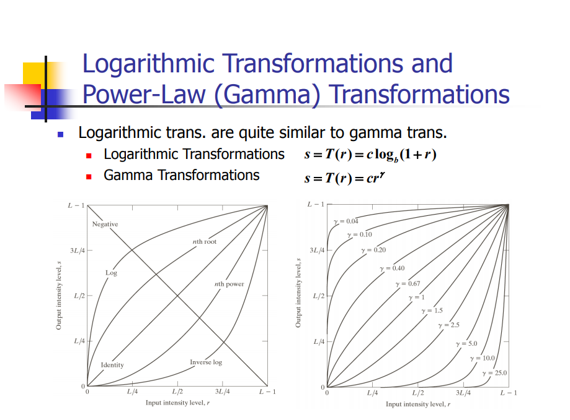

Slide 3
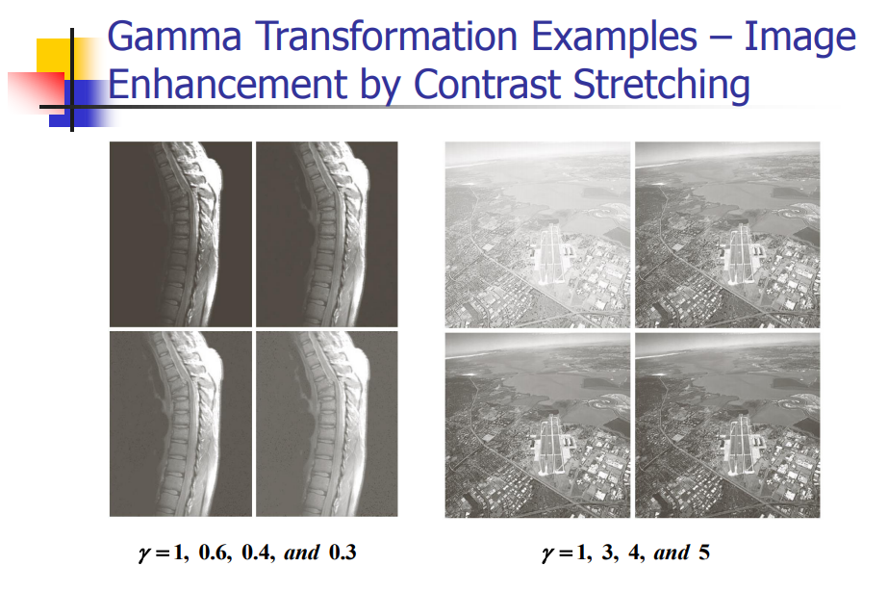

Slide 4
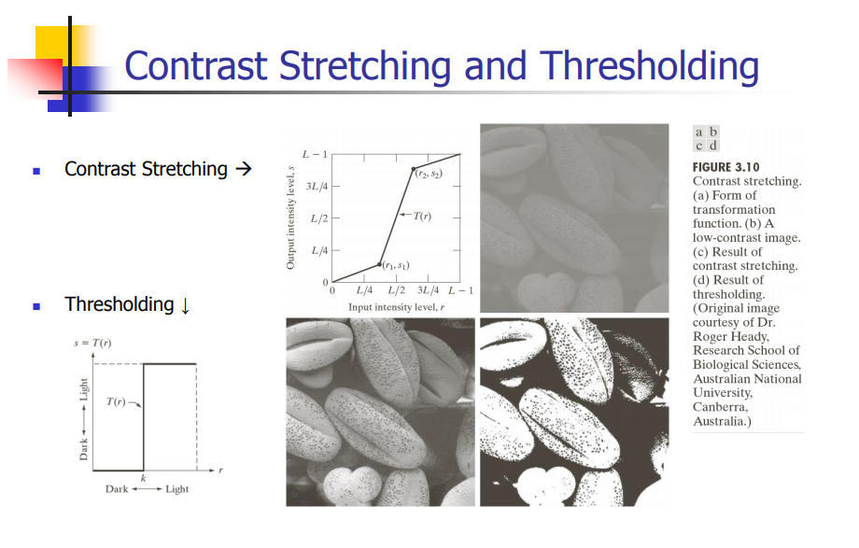

Slide 5
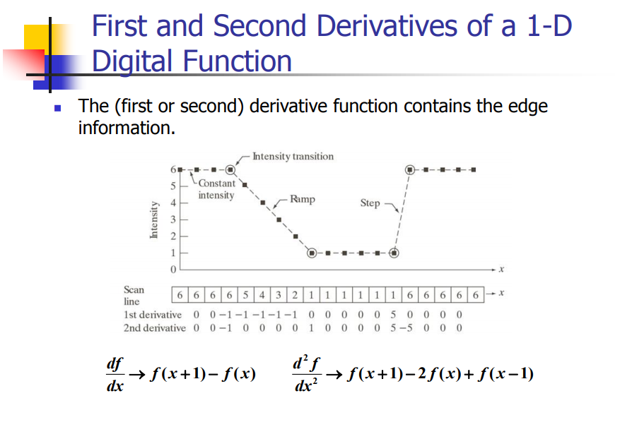

Slide 6
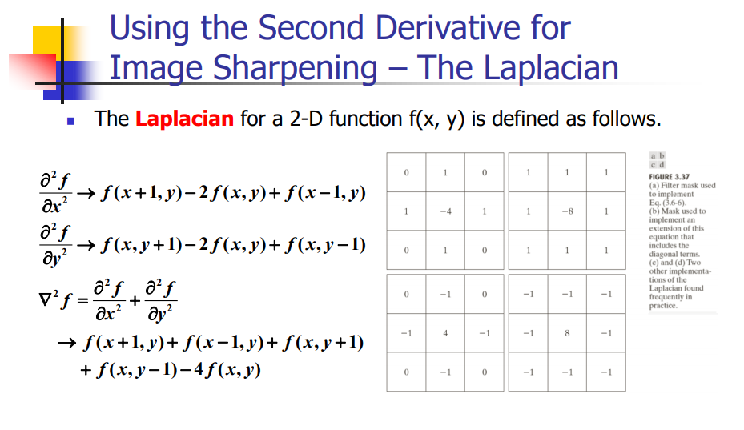

Slide 7
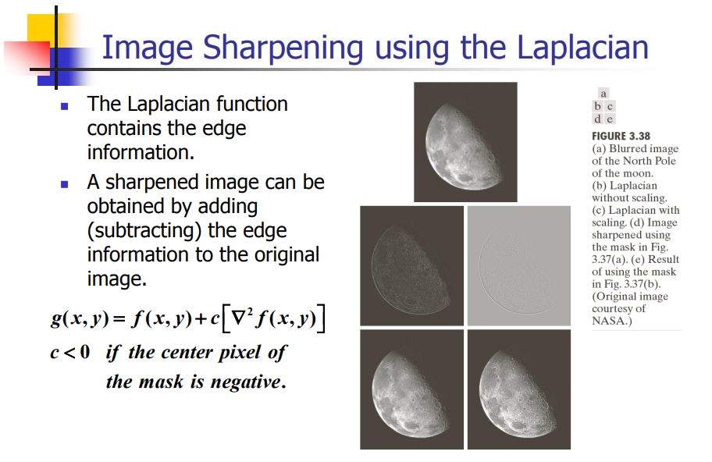

Slide 8
Convolution은 여러 이미지 처리 중에 하나였을 뿐이다.
(이미지 전처리를 할 때도 쓸 수 있는 요소다.)
사람이 통제할 수 없는 영역에 대해서 딥러닝 분야가 큰 효과를 가진다.
-> 다른 분야에서 사람이 통제하기 어려운 요소를 잘 가져다 쓴다면 좋지 않을까??

Slide 9
Semantic Segmentation Fully Convolutional Network

Slide 10
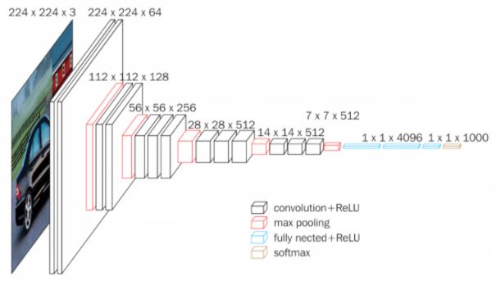
기본 VGG16

Slide 11
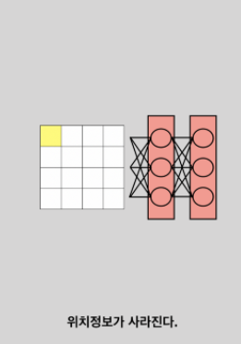
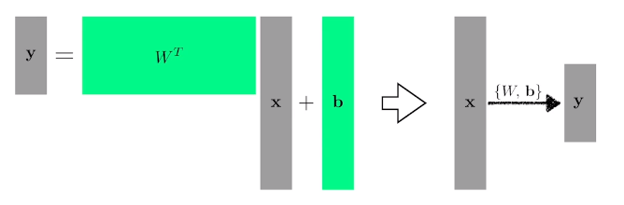
Fully connected network(Dense)

Slide 12
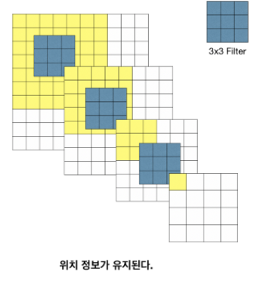

Slide 13
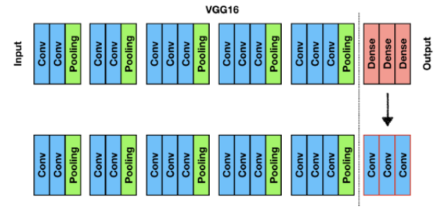
Fully Convolutional Network(FCN)

Slide 14
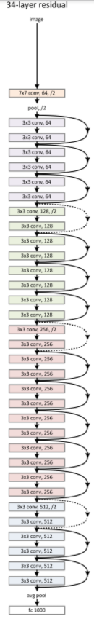
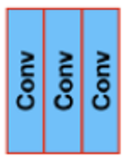
ResNet101
FCN만 있는게 아니라 다양하게 존재한다.
FCN

Slide 15
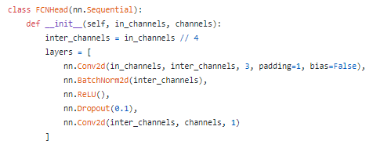
FCN- Fully convolutional network

Slide 16
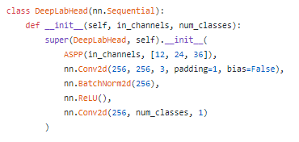
DeepLabv3

Slide 17
코드 리뷰 & 배운점

